Slide 1
Урок
информатика и ИКТ
Дзюбенко Елена Витальевна,
учитель информатики и ИКТ
МБОУ «Лицей №3»
города Норильска

Slide 2
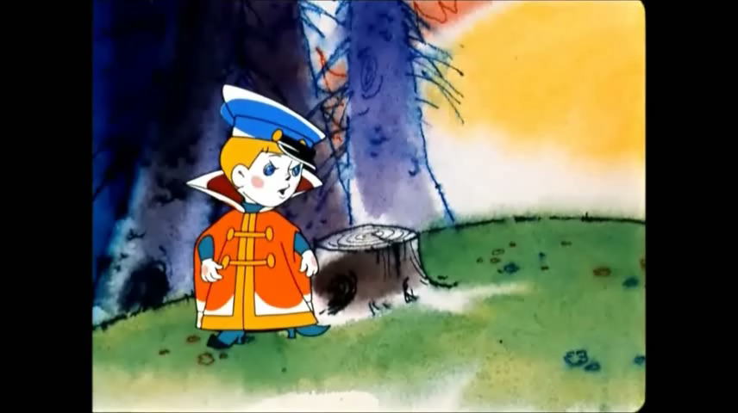

Slide 3


Slide 4
Program Z1
var a,b,i:integer;
Begin
writeln(Введите два числа');
readln(a,b);
For i=a to b Do
If i mod 2=0 then
k:=k+1;
writeln ('Результат = ,' k);
readln
End.

Slide 5
Ошибки
Системные слова
Expected
Mismatch
Unknown
Identifier
Type
String
Integer
Real
Length

Slide 6
Program Z1
var a,b,i:integer;
Begin
writeln(Введите два числа');
readln(a,b);
For i=a to b Do
If i mod 2=0 then
k:=k+1;
writeln ('Результат = ,' k);
readln
End.

Slide 7
Тема урока:
«Ошибки.
Отладка программ»

Slide 8
  ПЛАН ОТКРЫТИЯ
    Открыть нужную ячейку
    Определить тип ошибки, применяя критическое мышление, знания, полученные раннее на уроках английского языка и информатики
    Решить поставленные задачи

Slide 9
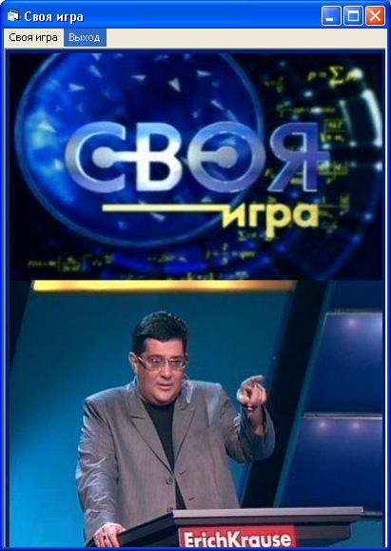

Slide 10
1 существительное | Ошибка
2 прилагательных | Незаметная, вредная
3 глагола | Искать, находить, исправлять
Свое отношение | Раз найти тебя хочу, Обязательно найду!
Заключение в форме существительного (ассоциации с первым словом) | Отладка

Slide 11
Спасибо за урок!

